Slide 1
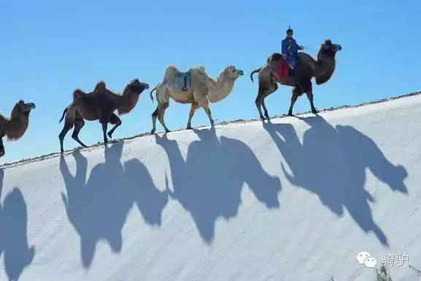
就在科考队手忙脚乱地从沙漠车上卸下器材设备,开始向小河墓地靠近的时候,奇怪的事发生了：他们发现......

Slide 2

他们发现脚下踩的不再是雪地,而是干爽的沙地.再远望四周,一眼望不到边的沙漠中哪有雪的影子?
科考队队长、中国科学院新疆生态与地理研究所的夏训诚研究员也不能解释这种现象.雪到哪儿去了?气温一直在零下十四五度左右,天空阴沉,不见阳光,就是雪化了,沙土也至少应该是湿的,可抓一把土,手感依然干爽疏松.

Slide 3

12.4升华与凝华

Slide 4
探究实验 碘的升华、凝华
实验器材：烧杯、热水
1、猜想：把碘加热会 ＿＿＿＿＿＿＿＿
2、实验过程中，给碘加热，你看到什么现象？有无液态碘出现？
3、停止加热，看到了什么现象？
4、实验中为什么要加热，不加热行吗？

Slide 5
观察现象并讨论、交流：
把你观察到的物理现象与同组的同学讨论、探究一下，同时进行相互交流，得到正确答案，并得出结论。
固
加热前：碘是 态的物质
固
气
加热时：碘由 态直接变成 态，条件是 热。
吸
冷却时：碘由 态直接变成 态，条件是 热。
气
固
放

Slide 6
一、升华：
结论
1、定义: 物质从固态直接变成气态叫升华。
2、条件:升华吸热---升华制冷。
二、凝华：
1、定义：物质从气态直接变成固态叫凝华。
2、条件:(遇冷) 凝华放热。

Slide 7

想一想
同学们在日常生活中有没有遇到过其它升华与凝华的现象呢?

Slide 8
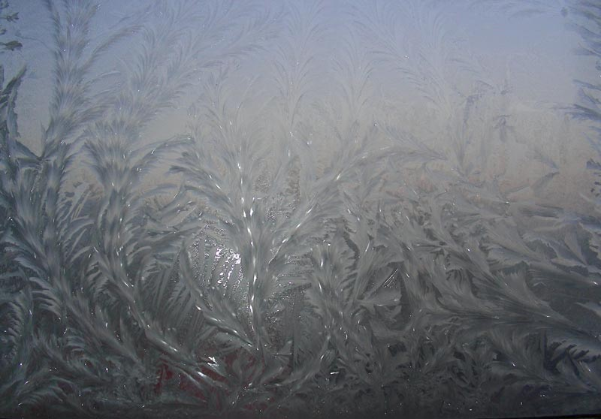
冰花
思考：冰花出现在玻璃窗的内侧还是外侧？

Slide 9

冰花

Slide 10
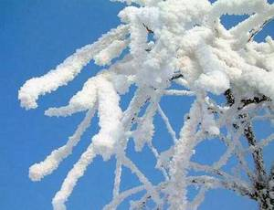
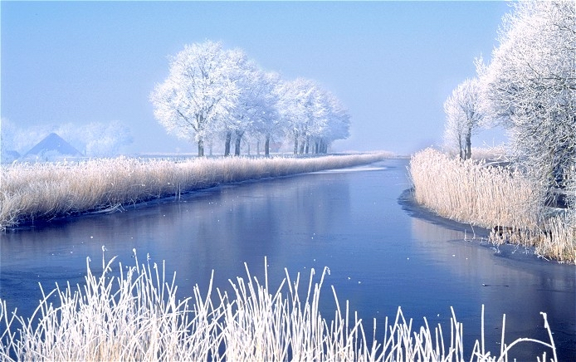
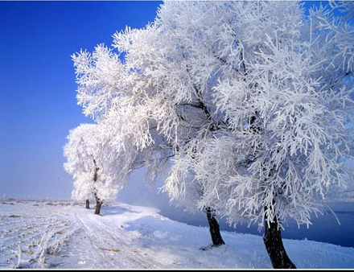
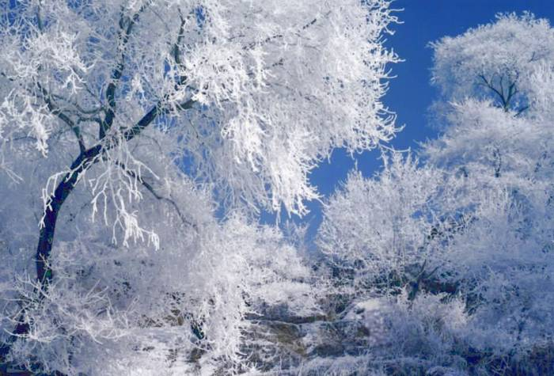
雾凇

Slide 11
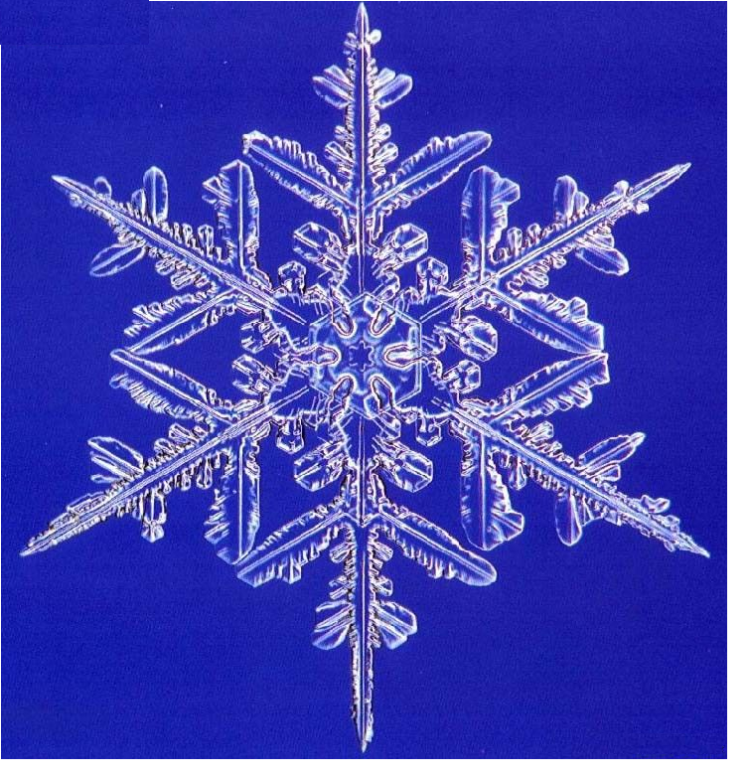
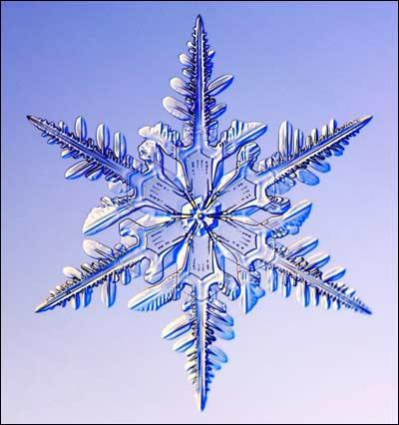
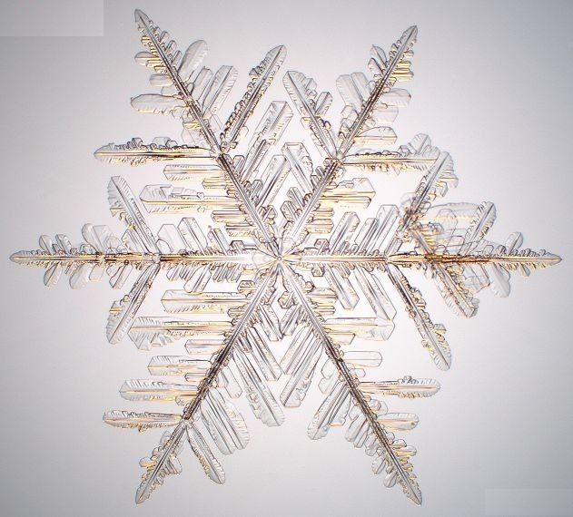
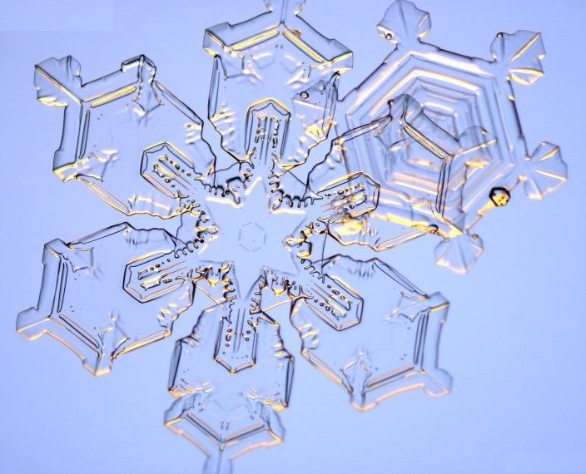
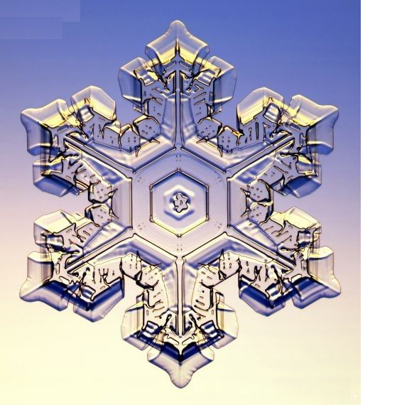
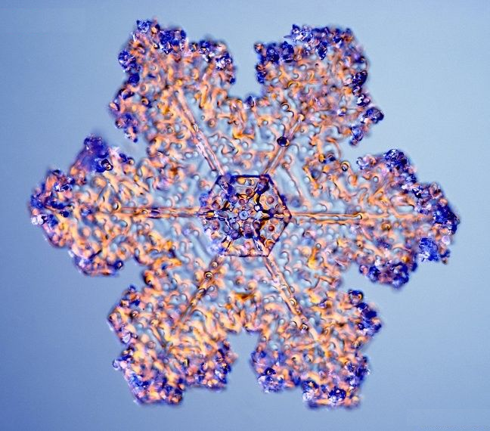
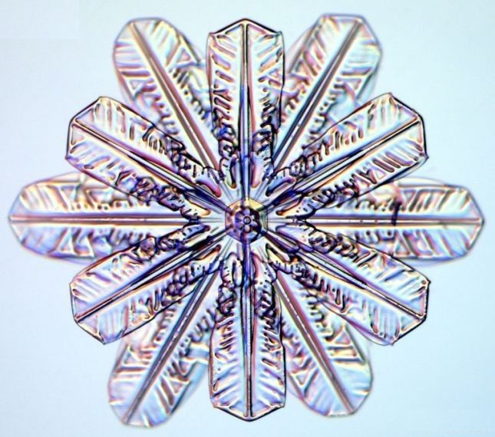
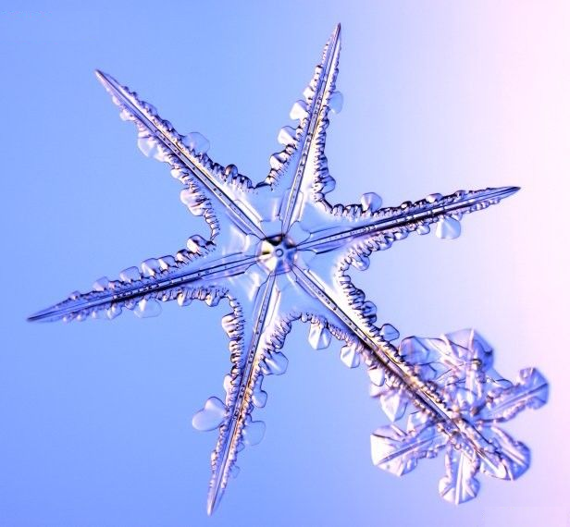
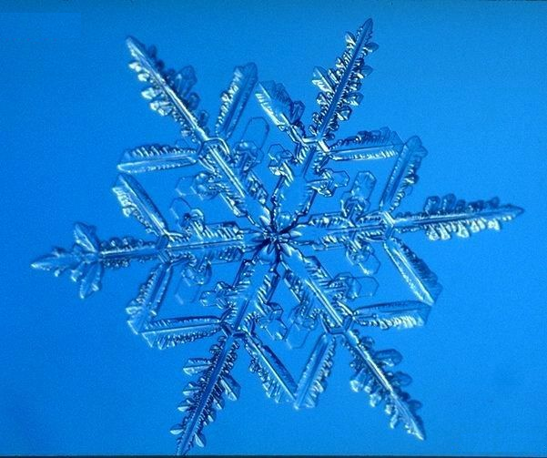
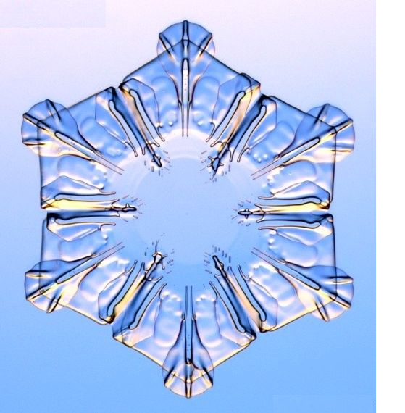
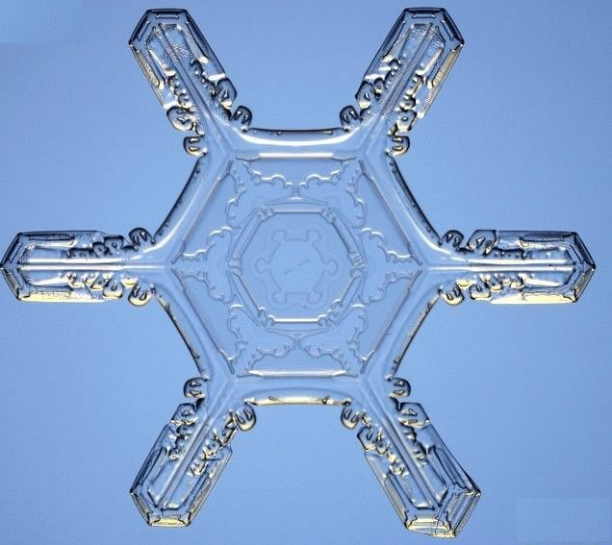
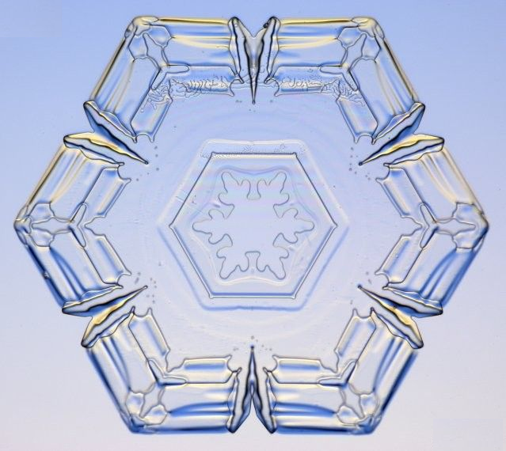
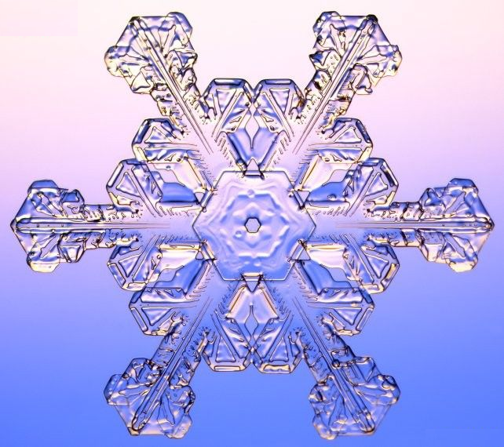
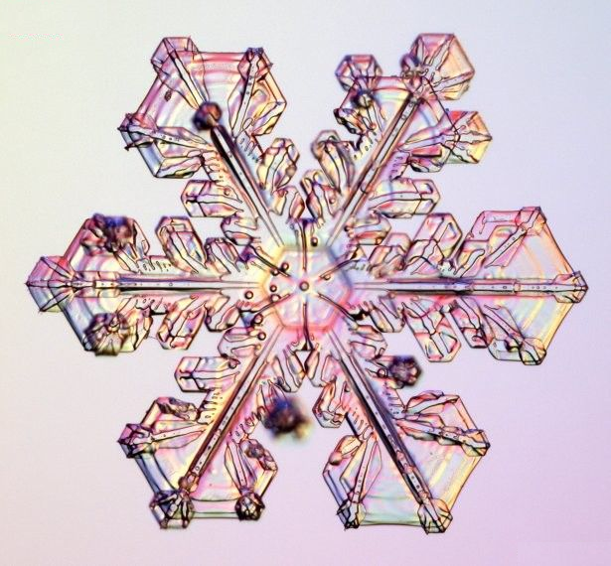
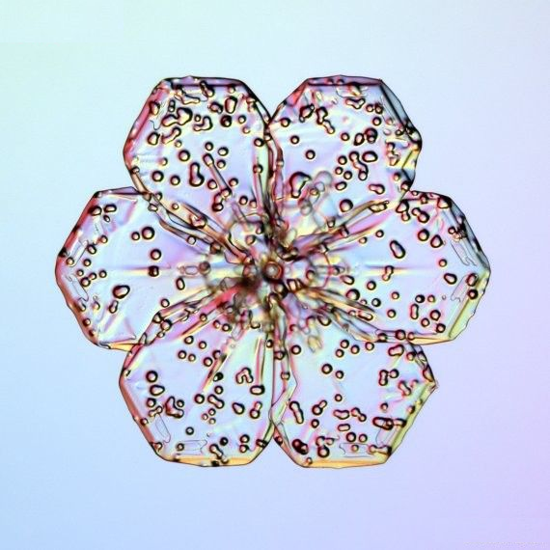
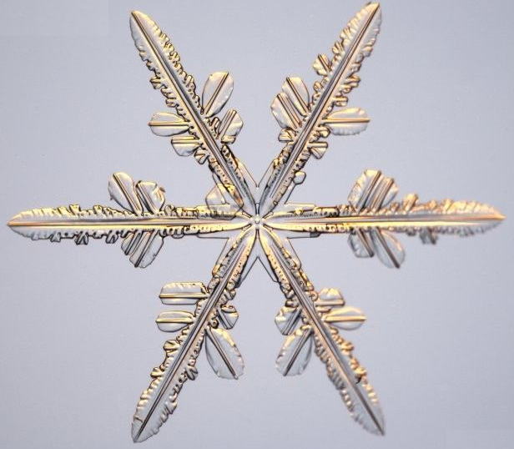
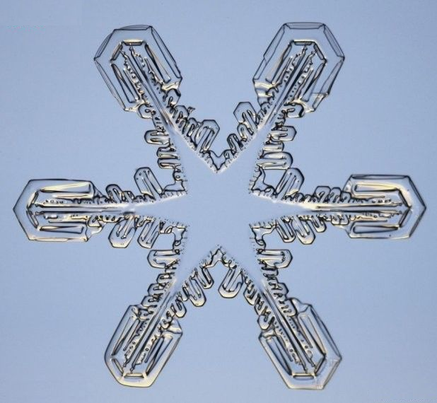
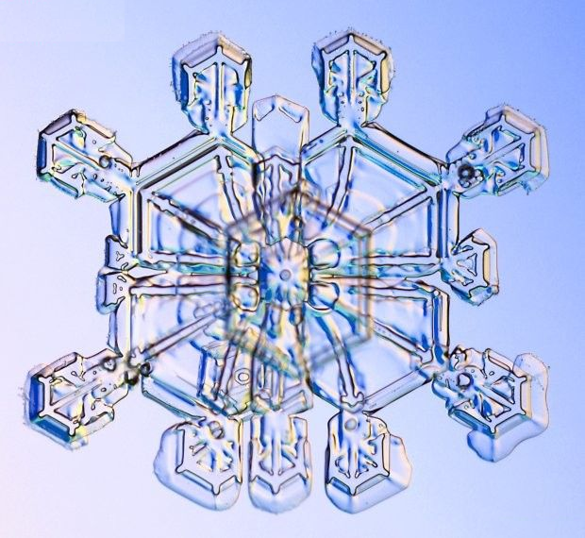
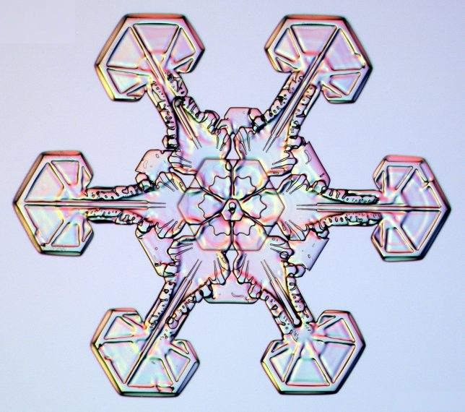
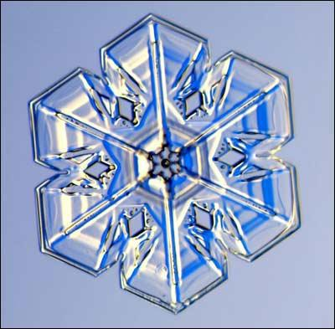
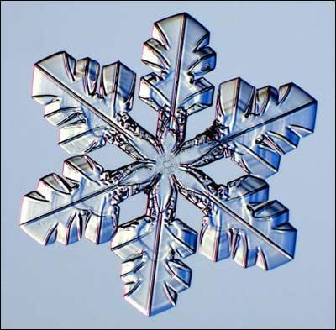

Slide 12
物态变化的分析
先分析物态变化中初始状态和最终状态，以及变化过程中的条件，即升华的条件是要吸热，凝华的条件是放热。
比如：冰冻衣服晾干，是因为衣服上的冰吸
热升华成水蒸气。
  其初始状态是冰，最终状态是水蒸气.条件是吸热，物态变化是升华。

Slide 13
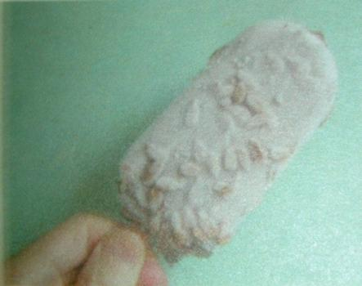
分析生活中的升华和凝华现象
冰棍外表的“白粉”
1．“霜”是怎样形成的？
空气中的水蒸气遇冷直接变成霜，是凝华现象
2．冬天冰冻的衣服变干。
衣服上的冰遇热直接变成水蒸气，是升华现象
3.硬梆梆的冰棒上沾着白花花的“粉”
空气中的水蒸气遇冰棒直接变成霜（白花花的粉），是凝华现象

Slide 14
三、干冰的应用

Slide 15
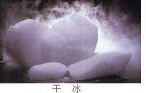
科学小知识
它就是固态的二氧化碳．二氧化碳气体在加压和降温的条件下，会变成无色液体，再降低温度，会变成雪花般的固体，经过压缩，就会成干冰，它在一个标准大气压下，可以在-78℃时直接变成气体．
干冰是什么东西呢？

Slide 16
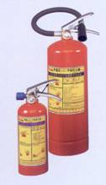
干冰灭火器
利用干冰人工降雨
制造舞台的烟雾效果
利用干冰冷冻食品

Slide 17
冰晶
小水珠
升华
干冰（固态二氧化碳）
二氧化碳气体
吸热
凝华
空气中的水蒸气
遇到暖空气后，冰晶溶化
液化
雨

Slide 18
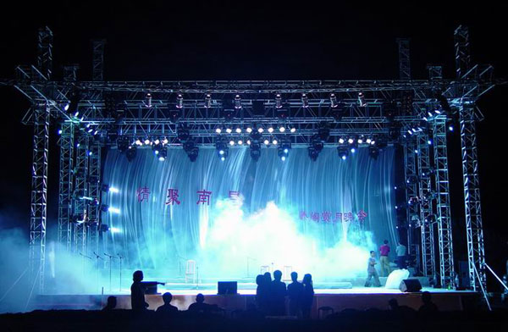
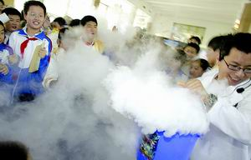
舞台的烟雾效果
广泛用于舞台、剧场、影视、婚庆、庆典、晚会效果等制作放烟
干冰粉喷洒到舞台上，迅速 降温，使空气中的水蒸气遇冷 成小水珠来制造“白雾”以渲染气氛。
升华
液化

Slide 19
冷藏食物
当用火车运载鲜鱼时，它就守卫在鲜鱼的旁边，起制冷防腐的作用．干冰外表像冰，可作为防腐剂，它比冰优越得多．干冰熔化时不会像冰那样变成液体，它全部升华，四周干干净净．干冰冷却的温度比冰低得多，而且干冰升华后产生的二氧化碳气体，能抑制细菌的繁殖生长．

Slide 20
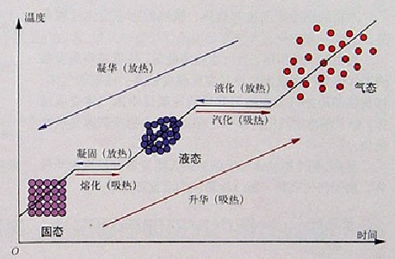
物态变化中的吸热、放热

Slide 21
小结：
通过本节课的学习，你有哪些收获？

Slide 22
谢 谢

